Slide 1


Estudio de Índice Delictivo
Marzo 2015
Unidad de
Análisis
DIRECCIÓN GENERAL
DE SEGURIDAD PÚBLICA

Slide 2
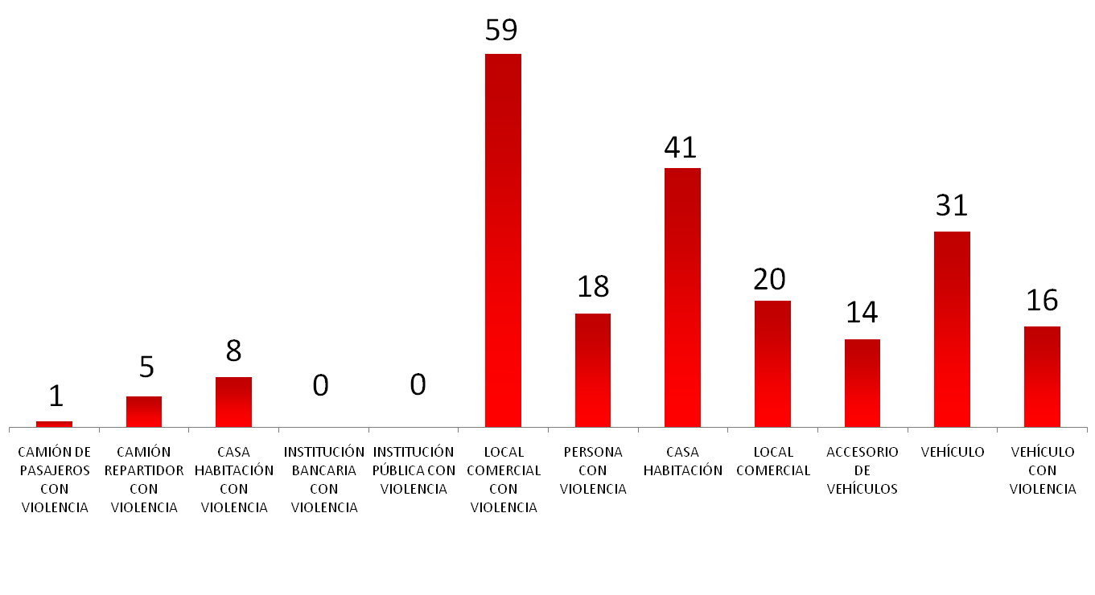
ÍNDICE GENERAL
Marzo 2015
Durante el mes de Marzo de 2015, se presentaron 213 eventos referentes al Índice Delictivo en la ciudad, 12 eventos más que el mes de Febrero de 2015.

Slide 3
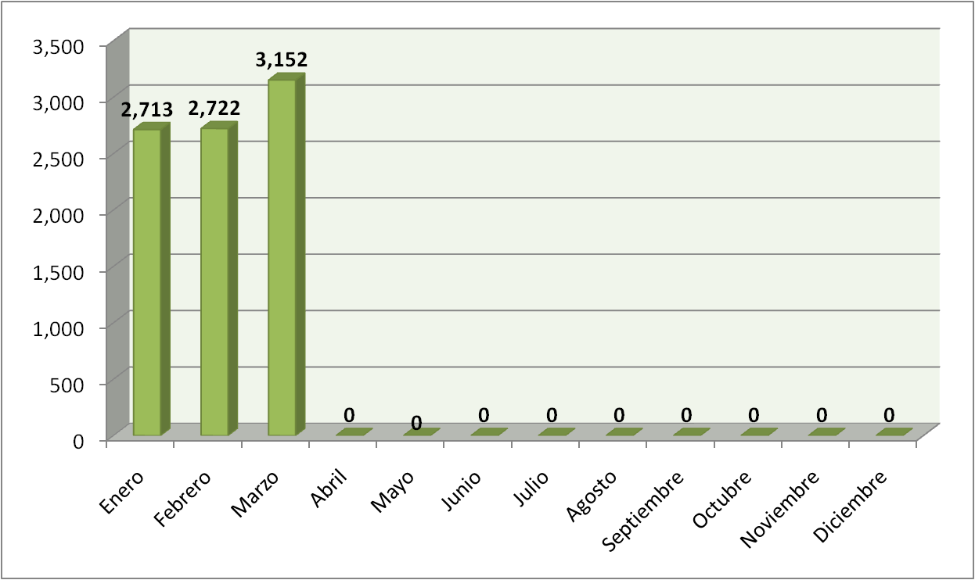
LLAMADAS ATENDIDAS
A través de la línea de Atención Ciudadana

Slide 4
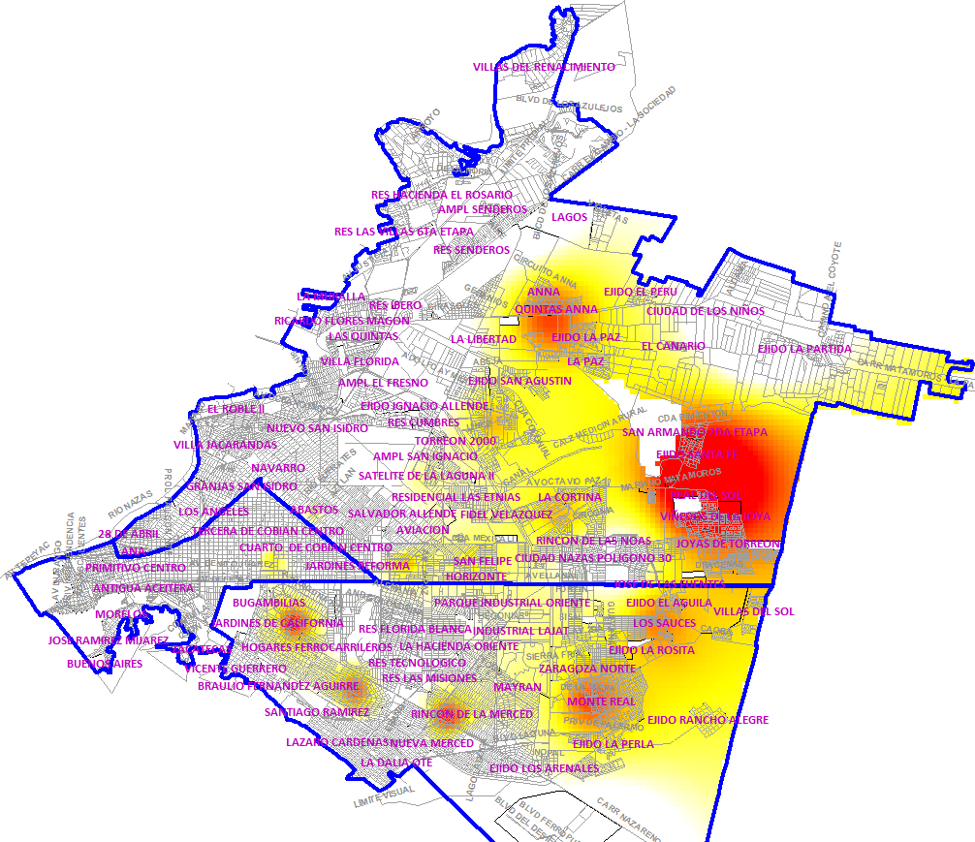
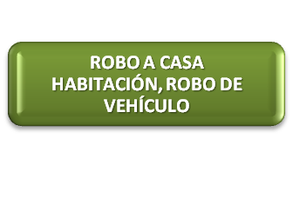


ZONAS CONFLICTIVAS
GENERAL
Marzo 2015

Slide 5
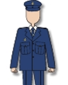
ESTADO DE FUERZA
674 ELEMENTOS
LOS 674 ELEMENTOS QUE CONFORMAN LA D.G.S.P.M
SE ENCUENTRAN EVAUADOS Y APROBADOS POR EL CENTRO DE CONTROL Y CONFIANZA
DEL ESTADO DE COAHUILA DE ZARAGOZA.

Slide 6
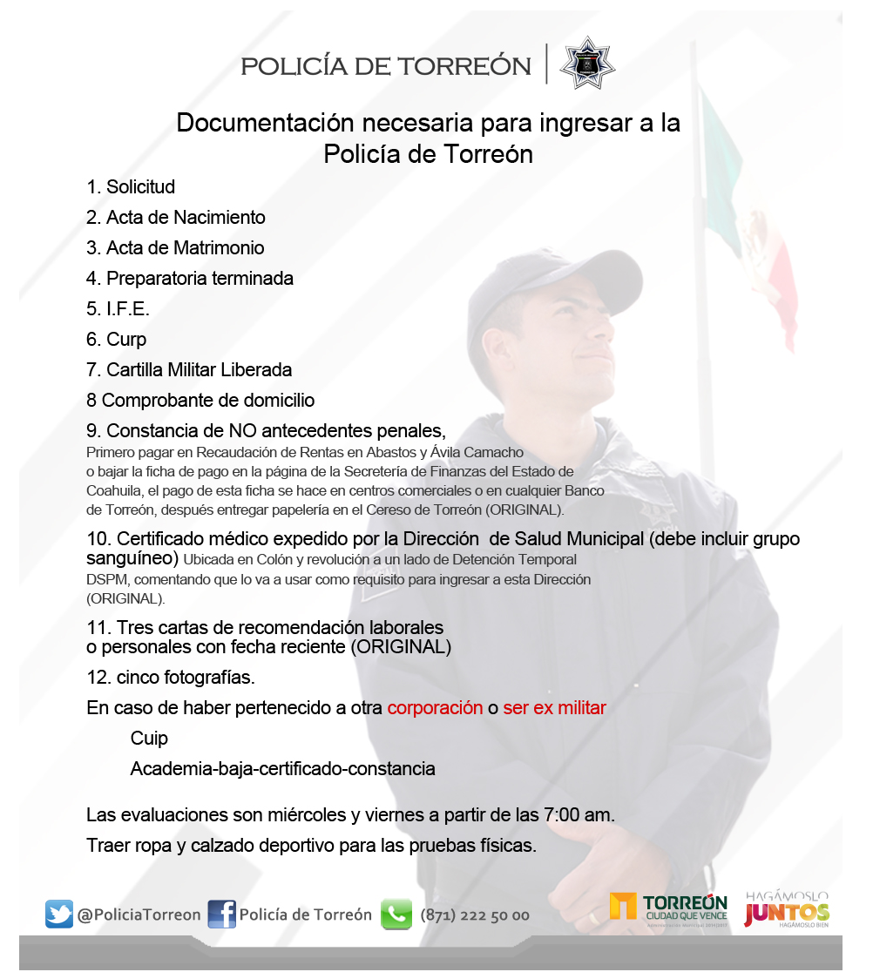
PROGRAMA DE CONTRATACION

